Slide 1

Досвід використання технологій дистанційного навчання на факультеті економіки та управління під час карантинних обмежень
Доповідач: к.е.н., доц. Матвійчук Наталія Миколаївна

Slide 2
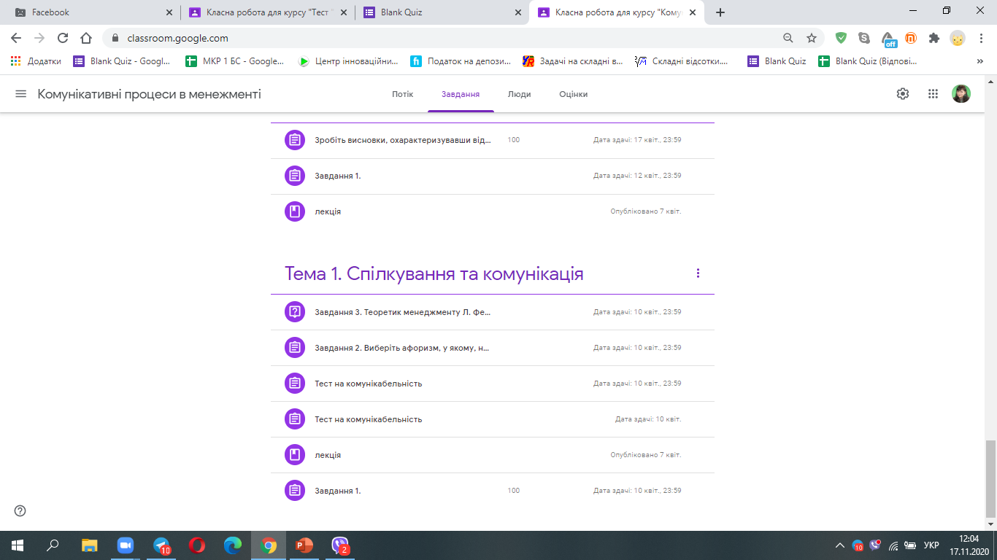
Ваша улюблена цитата, яка відображає ваш підхід… "Це маленький крок для людини, але величезний стрибок для людства".
– Ніл Армстронг

Slide 3
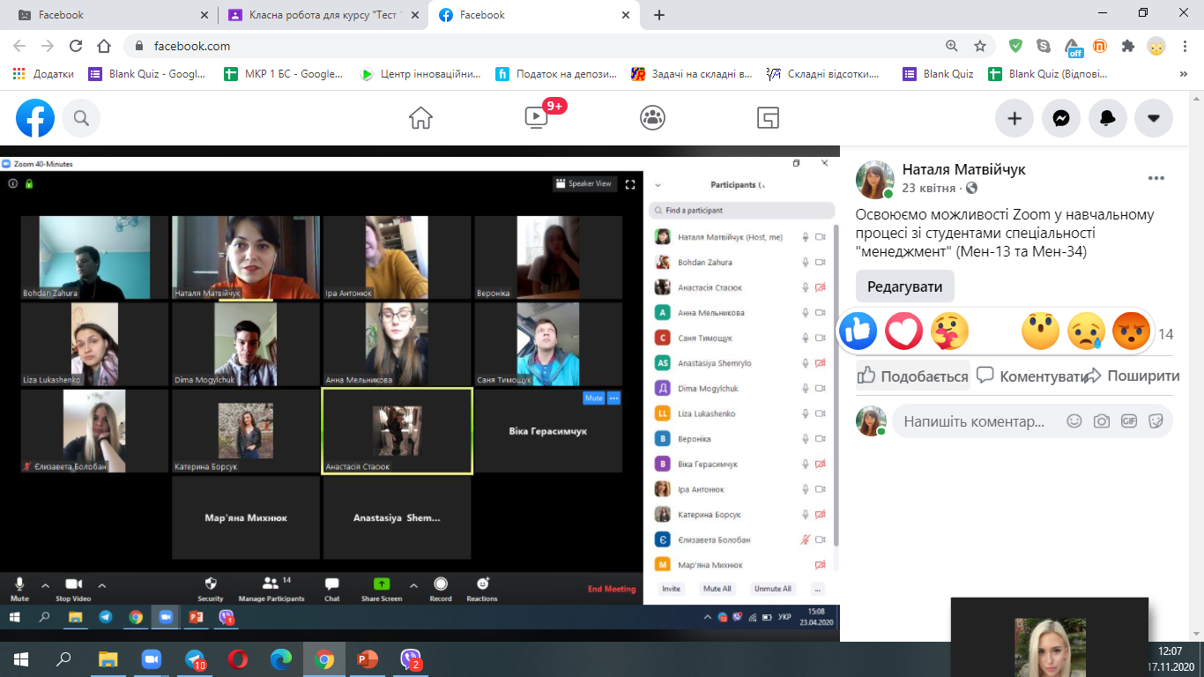

Slide 4
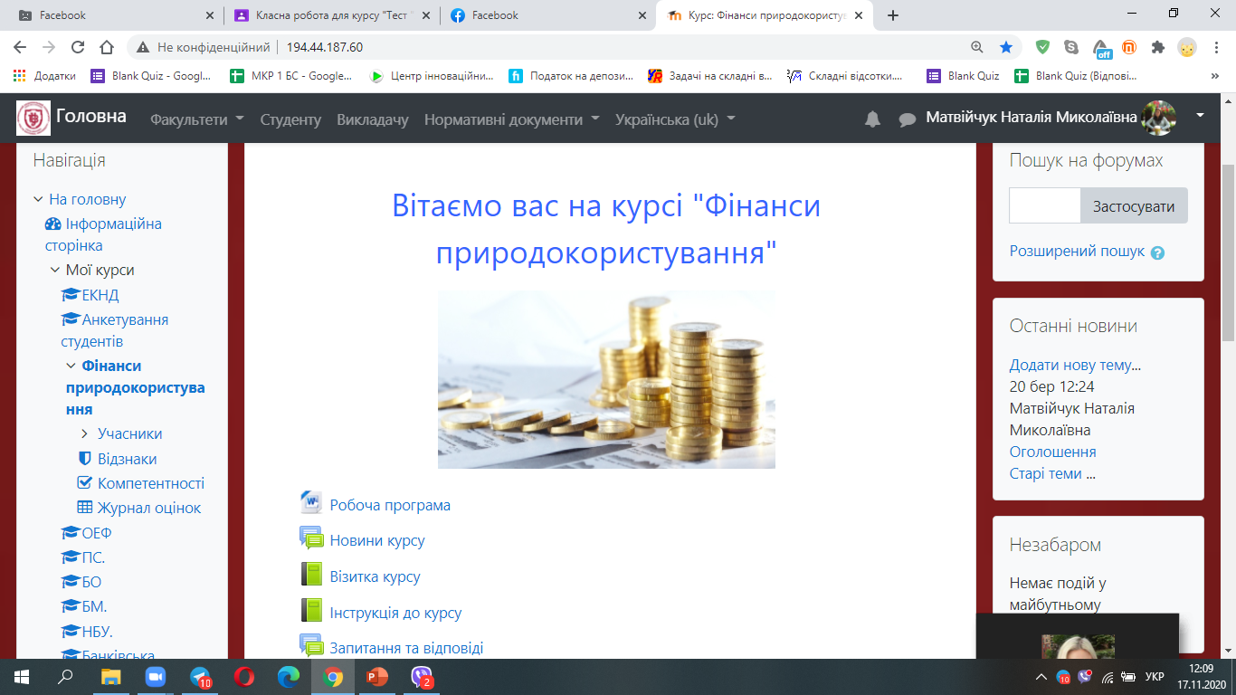

Slide 5
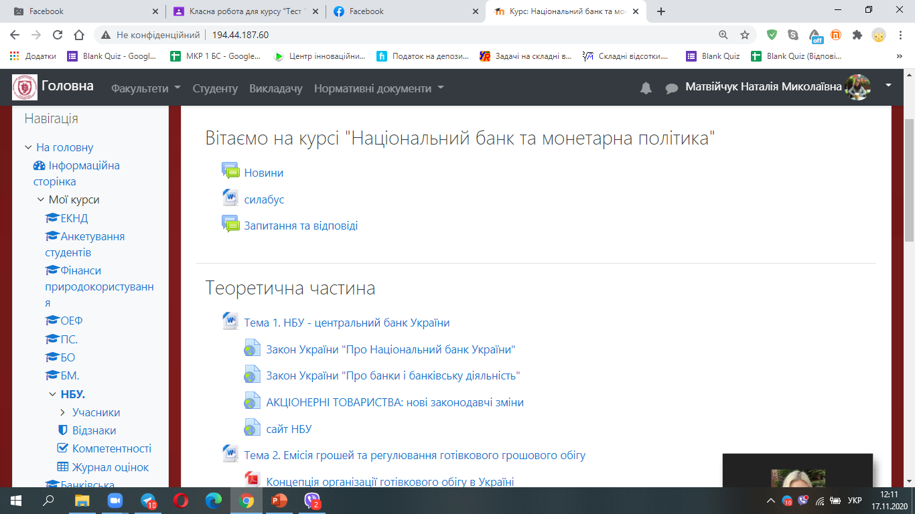

Slide 6
ЗАСОБИ ВІДЕОЗВ’ЯЗКУ
Zoom
зустріч може будь-який користувач, що створив обліковий запис;
безкоштовна версія програми дозволяє проводити відеоконференцію тривалістю 40 хвилин;
Zoom підтримує до 100 учасників одночасно на одній зустрічі;
є можливість запису та вираження реакцій учасників;
існує функція поширення екрану та білої дошки;
є Breakout Rooms для групової роботи;
у чаті Zoom можна писати повідомлення у спільний чат або обмінюватися індивідуальними повідомленнями.
Google Meet
до організованої трансляції можуть приєднуватися учасники з будь-якого профілю Google;
до 250 учасників без обмежень по часу;
у чаті Google Meet всі повідомлення висвітлюються в загальному чаті;
у Google Meet немає змоги розподілити учасників на групи;
немає білої дошки.
Skype. За допомогою Skype безкоштовно здійснюють відео- і голосові виклики, проводять конференції, надсилають миттєві повідомлення та обмінюються файлами з іншими користувачами Skype.

